Slide 1
PESQUISA OPERACIONAL
Prof. Debora Canne
Resolução PL
Método gráfico e função objetivo

Slide 2
Técnica de Solução para Modelos de Programação Linear com Duas Variáveis de Decisão - Método Gráfico

Slide 3
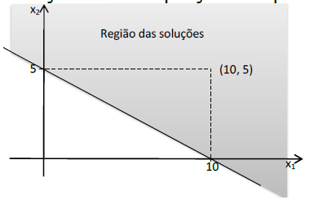

Slide 4
Essa técnica consiste em representar num sistema de eixos ortogonais o conjunto das possíveis soluções do problema, isto é, o conjunto de pontos (x1, x2) que obedecem ao grupo de restrições impostas pelo sistema em estudo. O desempenho do modelo é avaliado através da representação gráfica da função objetivo. As soluções são classificadas de acordo com sua posição no gráfico.

Slide 5
Exemplo 1:
Representar graficamente a inequação: x₁ + 2x₂ ≥ 10
Precisamos de dois pontos:
fazendo x₁ = 0
teremos:
2x₂ = 10
X₂ = 5
fazendo x₂ = 0
teremos:
x₁ = 10

Slide 6
Testar a inequação: x₁ + 2x₂ ≥ 10

Slide 7
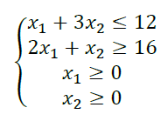
Exemplo 2:
Representar graficamente a solução do sistema:

Slide 8


(0,4)
(12,0)
(0,16)
(8,0)

Slide 9
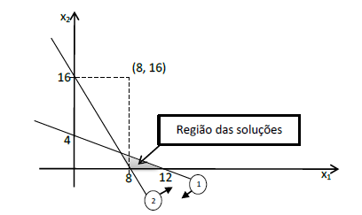

Slide 10
PROBLEMA

Slide 11
Certa empresa fabrica 2 produtos P1 e P2. O lucro por unidade de P1 é de 100 u.m. e o lucro unitário de P2 é de 150 u.m. A empresa necessita de 2 horas para fabricar uma unidade de P1 e 3 horas para fabricar uma unidade de P2. O tempo mensal disponível para essas atividades é de 120 horas. As demandas esperadas para os 2 produtos levaram a empresa a decidir que os montantes produzidos de P1 e P2 não devem ultrapassar 40 unidades de P1 e 30 unidades de P2 por mês. Construa o modelo e encontre a regiãp da solução.

Slide 12



Slide 13
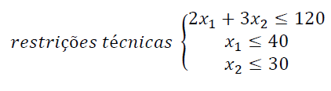


Slide 14






Slide 15



Slide 16
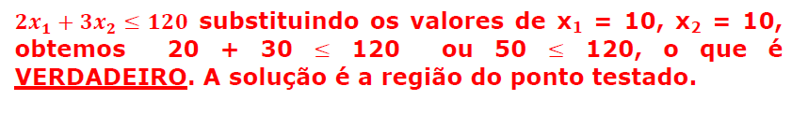

Slide 17


Slide 18


Slide 19
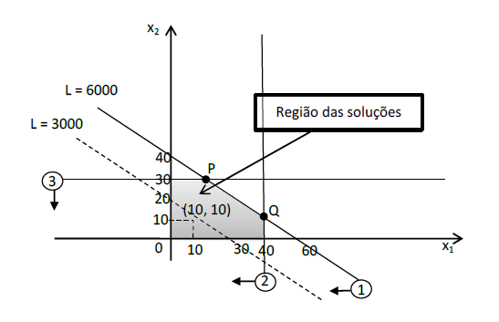

Slide 20
Atribuímos dois valores para L:
L = 3000, então 𝟏𝟎𝟎𝒙_{𝟏}+𝟏𝟓𝟎𝒙_{𝟐} = 3000
se x₁ = 0, então x₂ = 20, M(0, 20)
se x₂ = 0, então x₁ = 30, N(30, 0)
L = 6000 , então 𝟏𝟎𝟎𝒙_{𝟏}+𝟏𝟓𝟎𝒙_{𝟐}= 6000
se x₁ = 0, então x₂ = 40, R(0, 40)
se x₂ = 0, então x₁ = 60, S(60, 0)

Slide 22
O ponto P que é a interseção da reta 1 e reta 3:
Para acharmos a solução precisamos então resolver o sistema linear composto pelas duas equações, como vemos a seguir:

Slide 23

Logo a solução está no ponto P(15, 30).

Slide 24
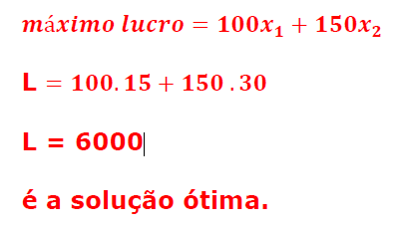

Slide 25
Desafio !

Slide 26
Um vendedor de frutas pode transportar 800 caixas de frutas para sua região de vendas. Ele necessita transportar 200 caixas de laranjas a 20 u.m. de lucro por caixa, pelo menos 100 caixas de pêssegos a 10 u.m. de lucro por caixa, e no "máximo 200 caixas de tangerinas a 30 u.m. de lucro por caixa. Faça o modelo de programação linear e encontre a região da solução.

Slide 27
BOM ESTUDO!

